Slide 1
软件工程小组实践项目
———模拟股市

Slide 2
项目成果展示
用户端

Slide 3
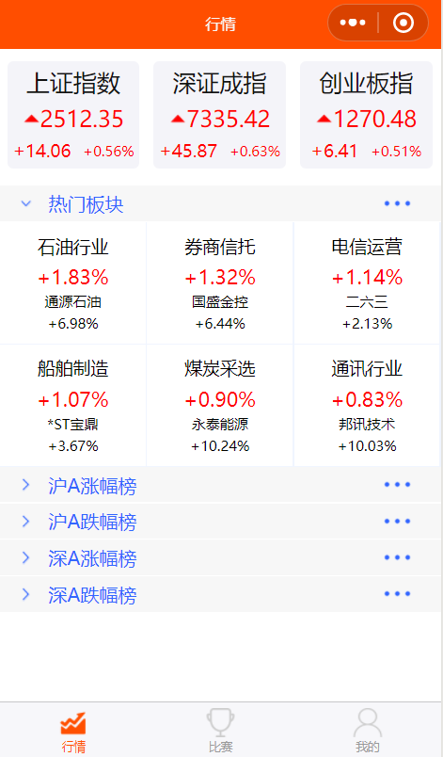
小程序首页

Slide 4
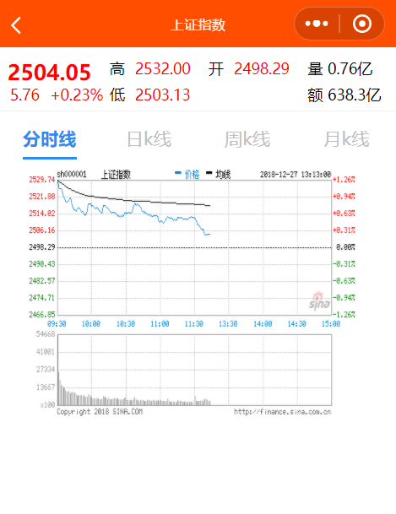
综合指数详情

Slide 5
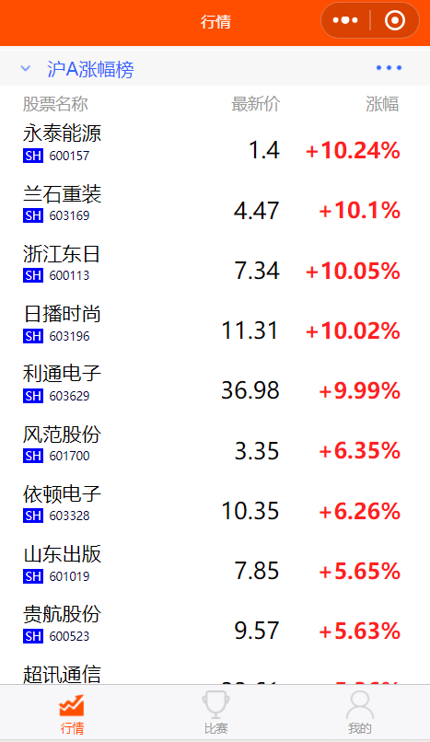
涨幅/跌幅排行榜

Slide 6
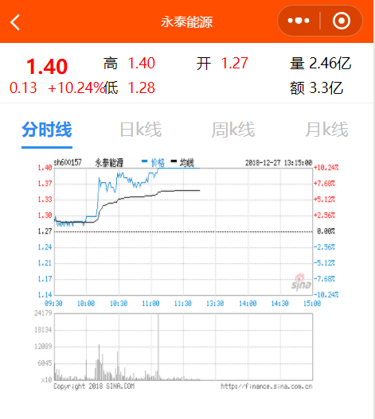
单只股票详情

Slide 7
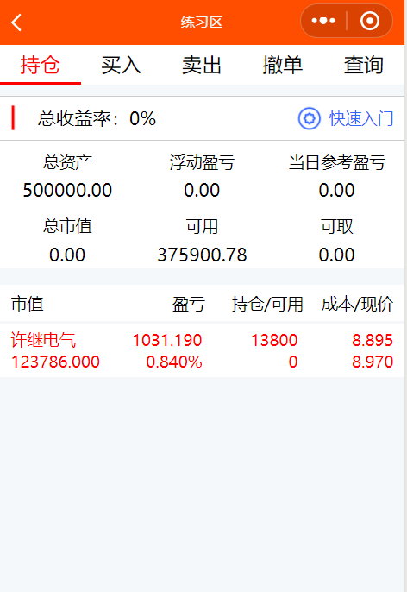
核心：用户持仓信息

Slide 8
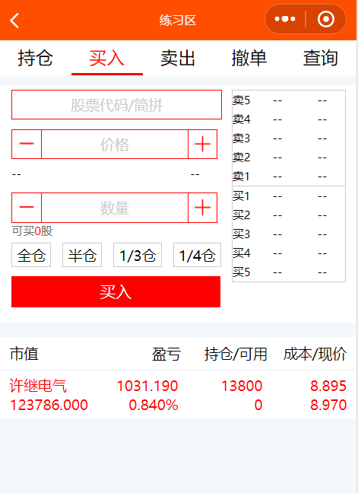
核心：用户买入股票

Slide 9
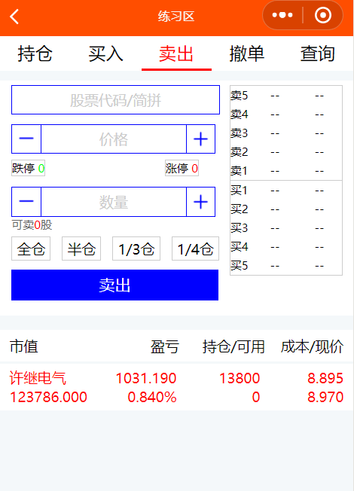
核心：用户卖出股票

Slide 10
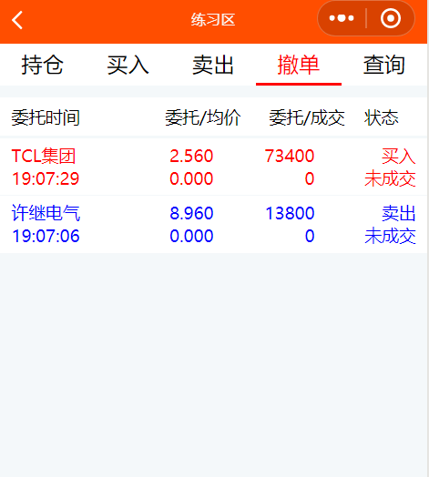
核心：用户撤销交易

Slide 11
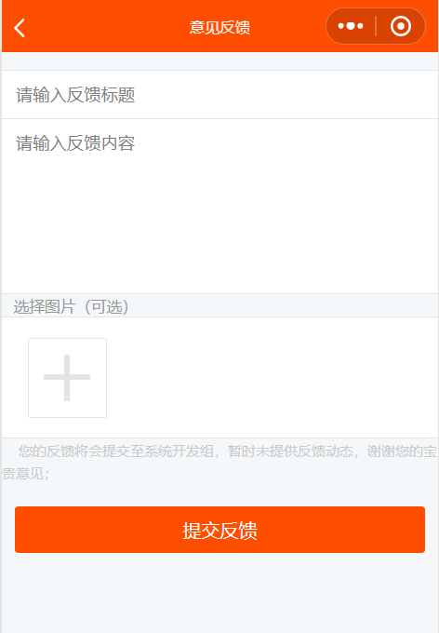
意见反馈

Slide 12
项目成果展示
管理员端

Slide 13
主要实现了以下的一些功能：
查看/新增/删除比赛
查看/修改用户操作权限（黑名单）
查询用户信息

Slide 14
Q & A

Slide 15
Thanks

